Slide 1


Lab6-Challenge 答辩
21373490-穆凡浩

Slide 2
目 录
CONTENTS
PART 01
实现功能
PART 02
实现思路与过程
PART 03
个人体会与总结
延时符

Slide 3

实现功能
延时符

Slide 4

实现功能
七项必做要求与一项选做要求
·一行多命令：对“；”符号的支持
·后台任务：对“&”符号的支持
·引号支持：将“”内中的内容视为同一参数
·键入命令的修改：backspace与输入调整
·.b的省略：支持可执行文件.b后缀的省略
·更丰富的命令：支持touch,mkdir,tree功能
·历史命令功能：支持history功能与历史命令的上下键切换
·对相对路径的支持
延时符

Slide 5
实现过程与思路
延时符

Slide 6
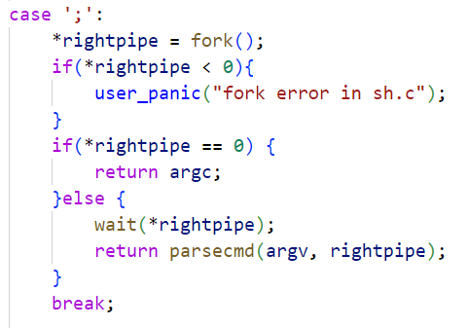
实现过程与思路
实现一行多命令
一行多命令在逻辑上要求支持有“;”的输入，并按照指令输入的先后顺序依次完成指令。
由于词法解析器默认的特殊符号中已经有了“;”，因此，只需要在遇到分号时fork出一个子进程来运行已经解析的上一条指令，父进程等待该子进程结束后再继续向后解析即可。
延时符

Slide 7
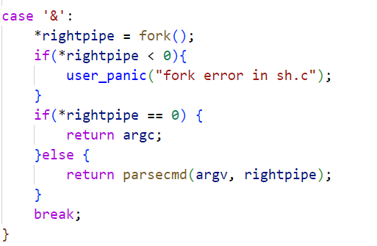
实现过程与思路
实现后台命令
后台命令的实现和多命令的实现类似。只不过与一行多命令不同，不需要按照顺序让后续指令等待前序指令。故完成基本上和多命令类似。
延时符

Slide 8

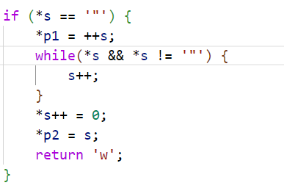
实现过程与思路
实现引号支持
引号实际上代表将引号内部的内容当做一个参数进行处理而忽略内部的细节。同时，由于Lab6原有的词法解析器中不含对引号的特殊识别。因此，不同于前两个功能是在解析完单个词后对整体进行先后顺序的编排与处理，本条命令需要通过修改部分词法解析的内容来实现。
延时符

Slide 9
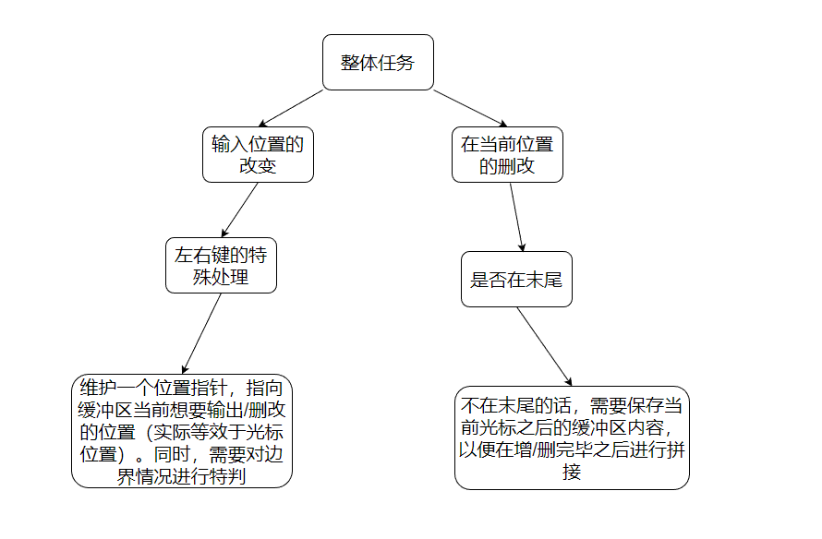
实现过程与思路
实现键入命令时任意位置的修改
思路分析
延时符

Slide 10
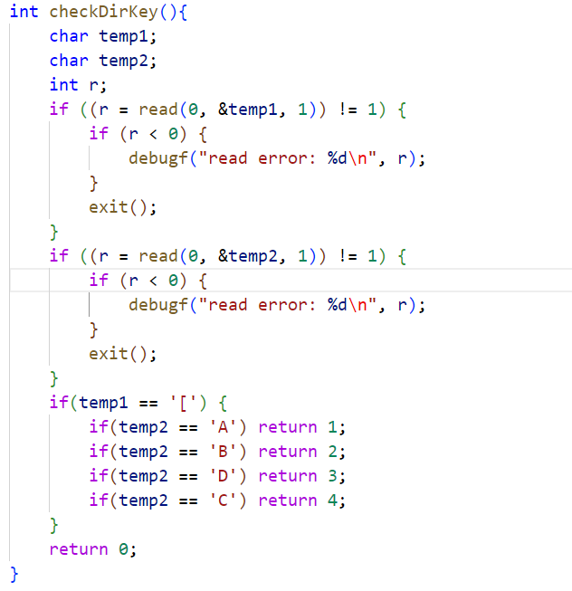
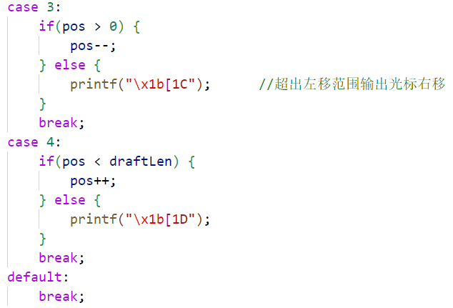
实现过程与思路
实现键入命令时任意位置的修改
具体实现（针对左右键进行的调整）
针对方向键的识别
针对左右键的处理
延时符

Slide 11
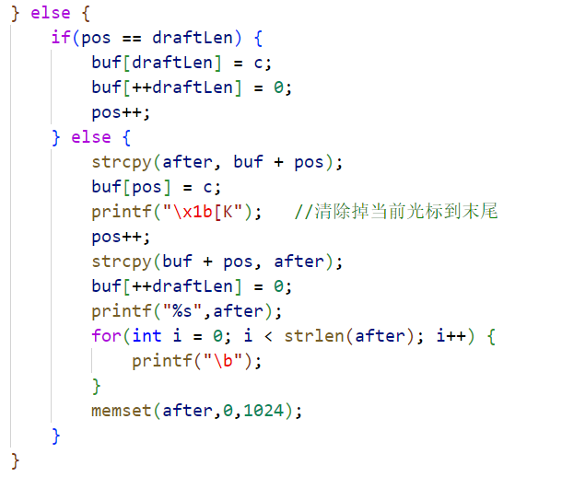
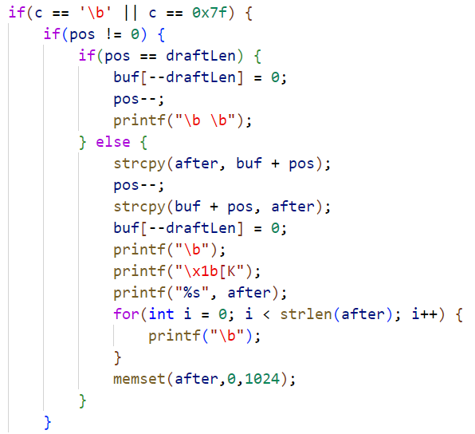
实现过程与思路
实现键入命令时任意位置的修改
具体实现（针对命令内容的删改）
针对backspace的处理
针对输入的处理
延时符

Slide 12
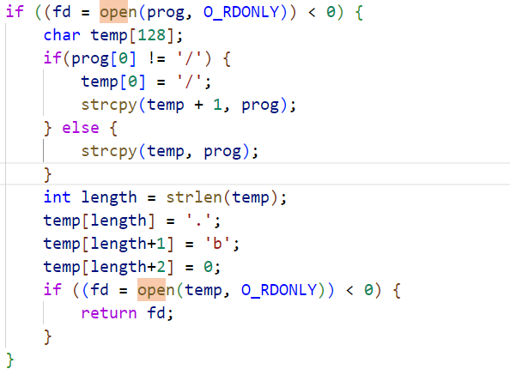
实现过程与思路
实现程序名称中.b的省略
由于该命令针对的是.b结尾的可执行文件，因此只需要在spawn函数不能直接打开文件时尝试在路径末尾补上.b再打开即可。
延时符

Slide 13
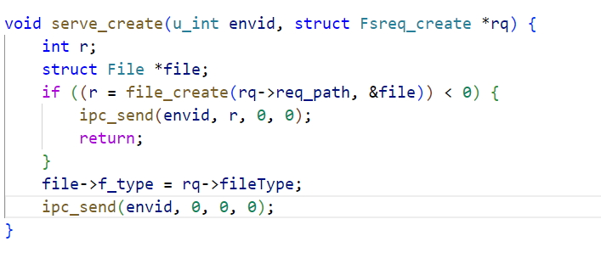
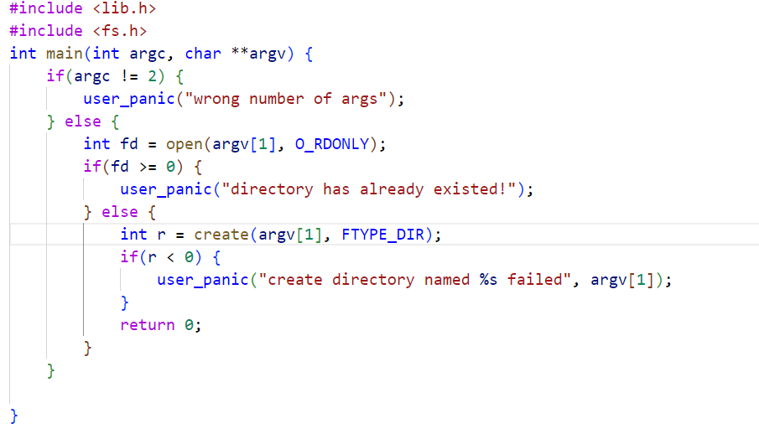
实现过程与思路
实现更丰富的命令
mkdir & touch
这两条命令本质上都是创建文件的命令，唯一区别在于创建的目标文件类型不同。因此可以一起实现，而在fs.c即文件系统进程提供的相关服务中，已经实现了file_create函数。因此，只需要提供用户态下的接口并利用ipc通信即可实现该命令。
以mkdir为例
延时符

Slide 14
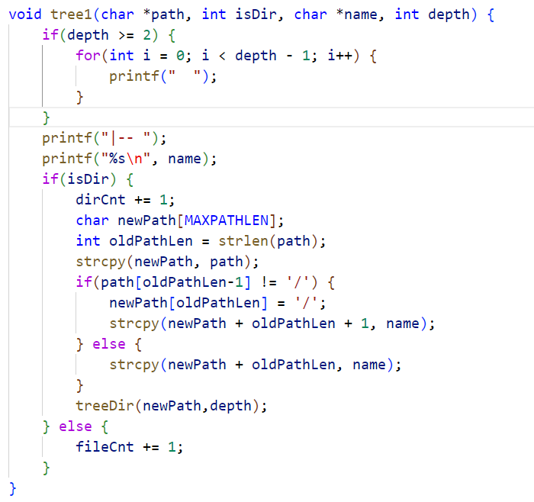
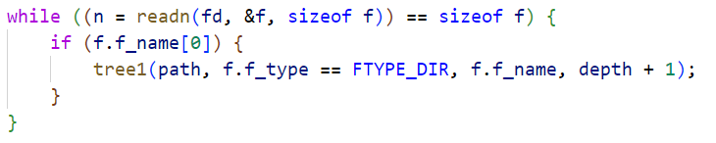
实现过程与思路
tree
如ls指令一样，该命令的本质是对目标目录下文件的递归遍历，同时完成对文件名的格式化输出即可。完成过程也主要参考了ls文件的实现。
延时符

Slide 15
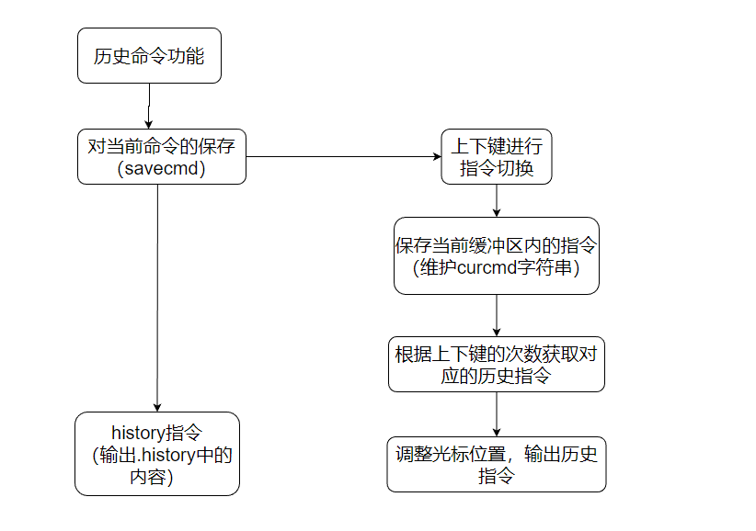
实现过程与思路
实现历史命令功能
实现思路
延时符

Slide 16
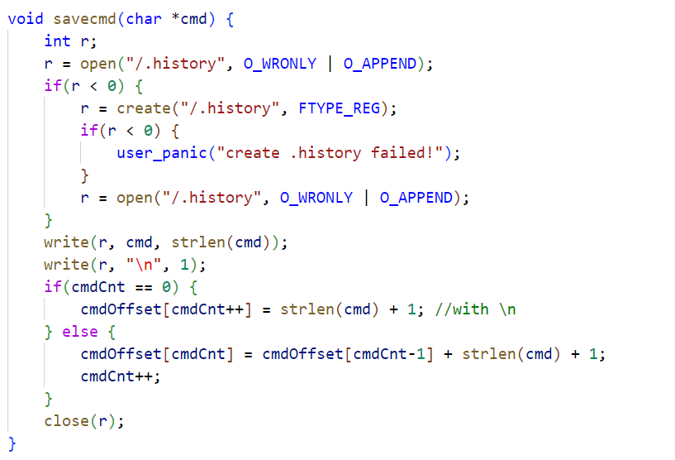
实现过程与思路
实现历史命令功能
具体实现
延时符

Slide 17
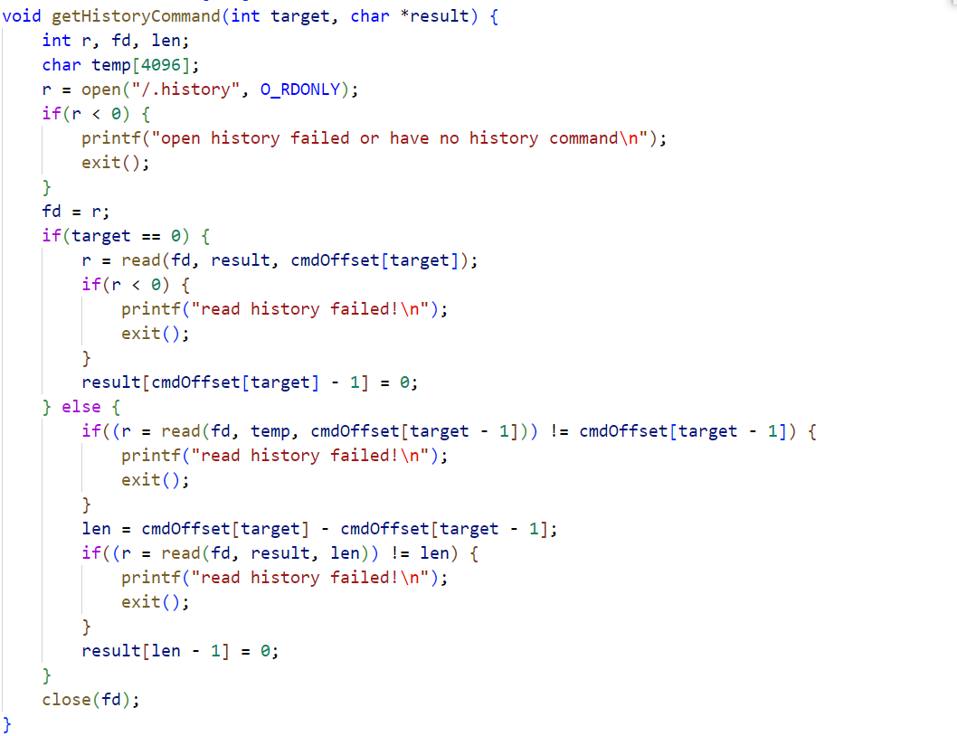
实现过程与思路
实现历史命令功能
具体实现
getHistoryCommand
延时符

Slide 18
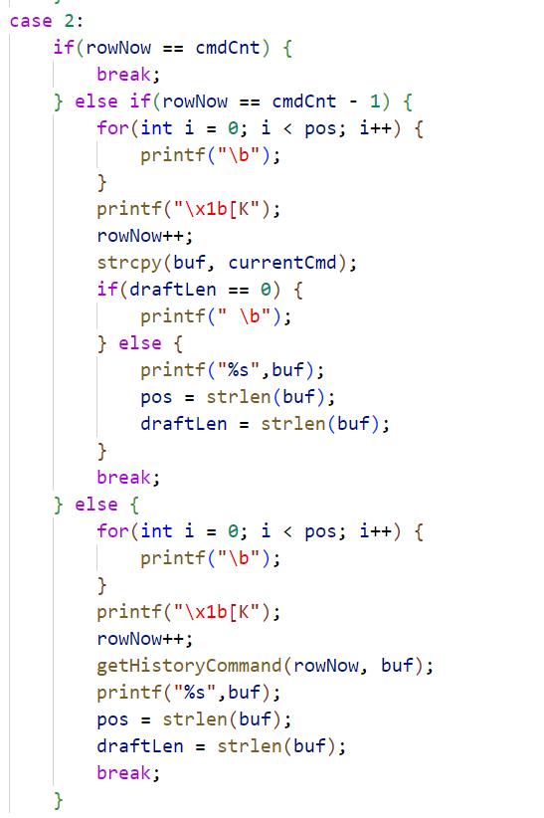
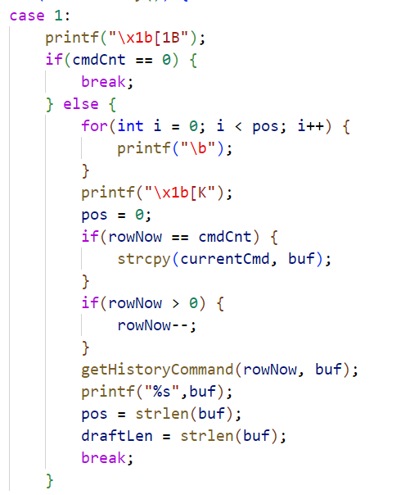
实现过程与思路
实现历史命令功能
具体实现
针对上下键的处理
延时符

Slide 19
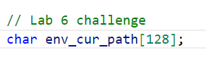
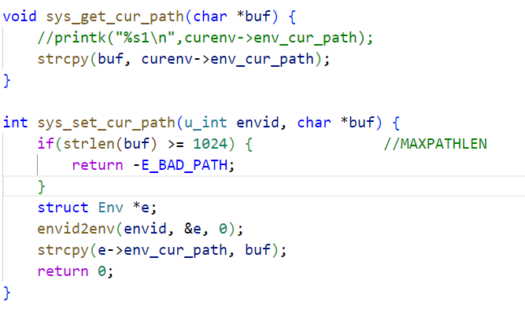
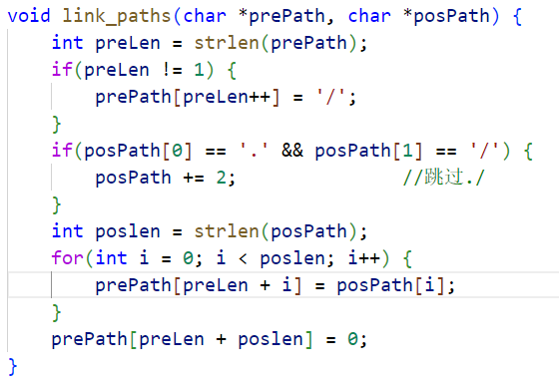
实现过程与思路
实现相对路径
众所周知，世界上本没有相对路径。相对路径只不过是绝对路径的一部分罢了，用的人多了，也就有了相对路径。
因此，我们需要时刻记录当前进程所在的工作目录，在实现相对路径时，采用字符串拼接的方式，生成绝对路径并进行操作。
延时符

Slide 20
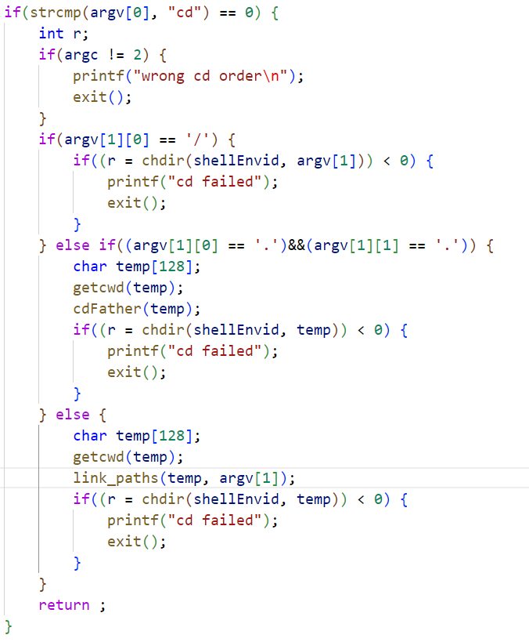
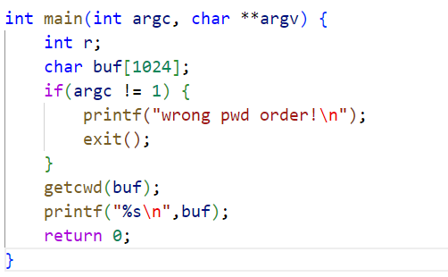
实现过程与思路
cd与pwd
延时符

Slide 21
个人体会与总结
延时符

Slide 22
谢谢您的指导

